Slide 2
Missie het bieden van onderwijs, zorg en begeleiding aan de kansarme bevolking in Oekraïne (Transkarpaten)

Slide 3
Doelgroep:
Weeskinderen, Roma-kinderen,
kinderen met een beperking
Werkwijze:
onderwijs, evangelisatie, sport, gezonde voeding, begeleiding, talentontwikkeling

Slide 4
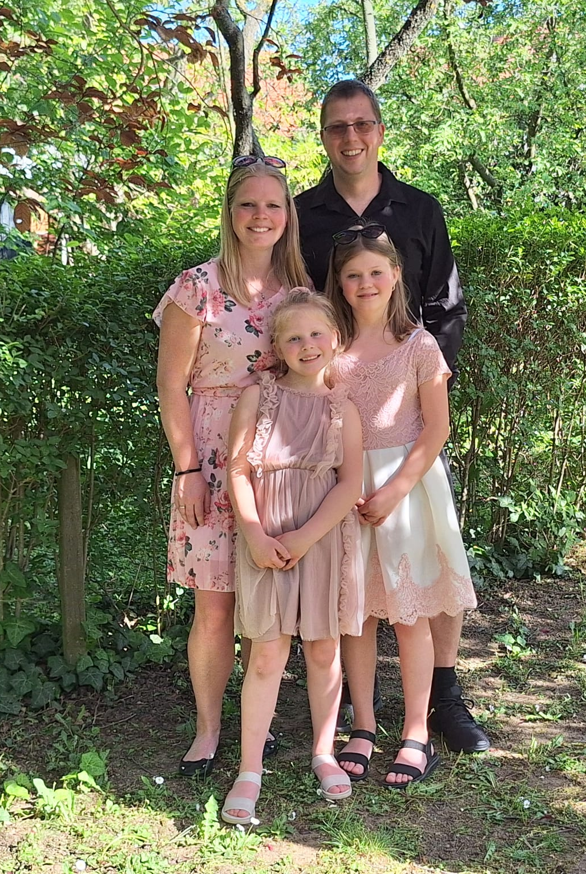
Jurjen en Ruth Knot uit Meppel hebben in 2009 de stichting Small Miracles opgericht.
Zij zijn de ‘veldwerkers’ van de stichting

Slide 5
Oekraïne
Kiev
Nagydobrony
Charkov
Donetsk
Jurjen& Ruth

Slide 6
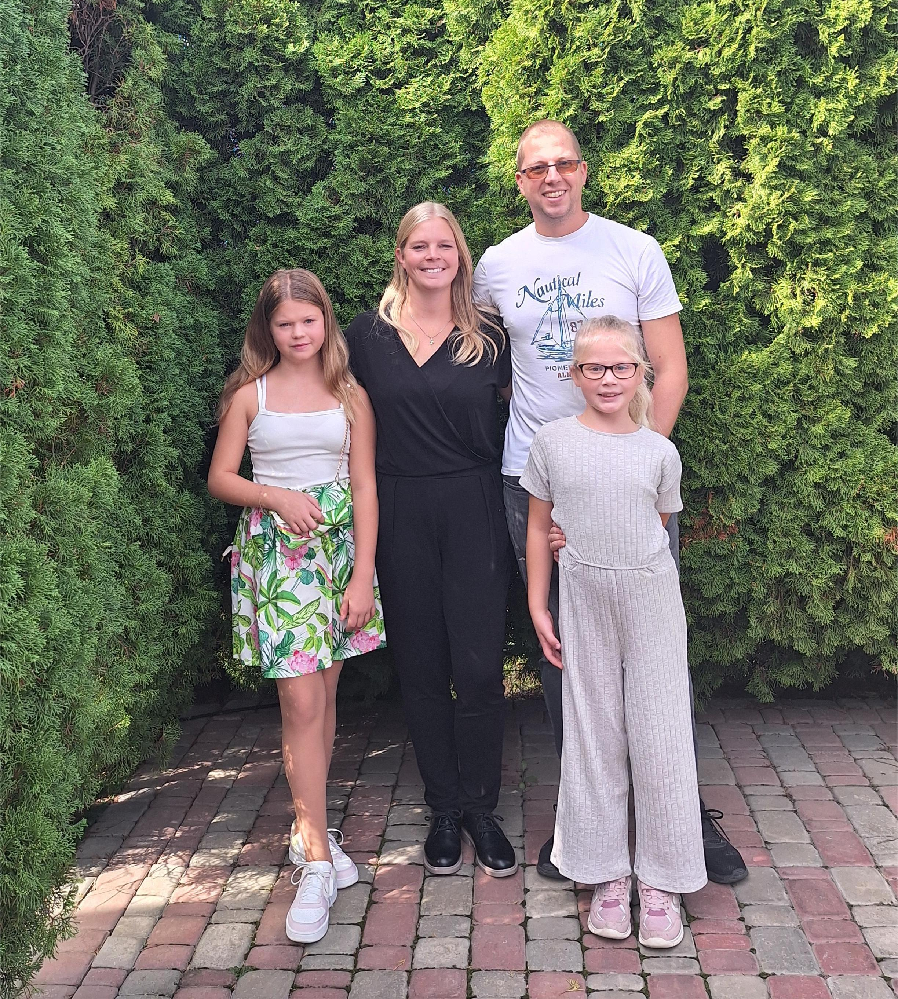
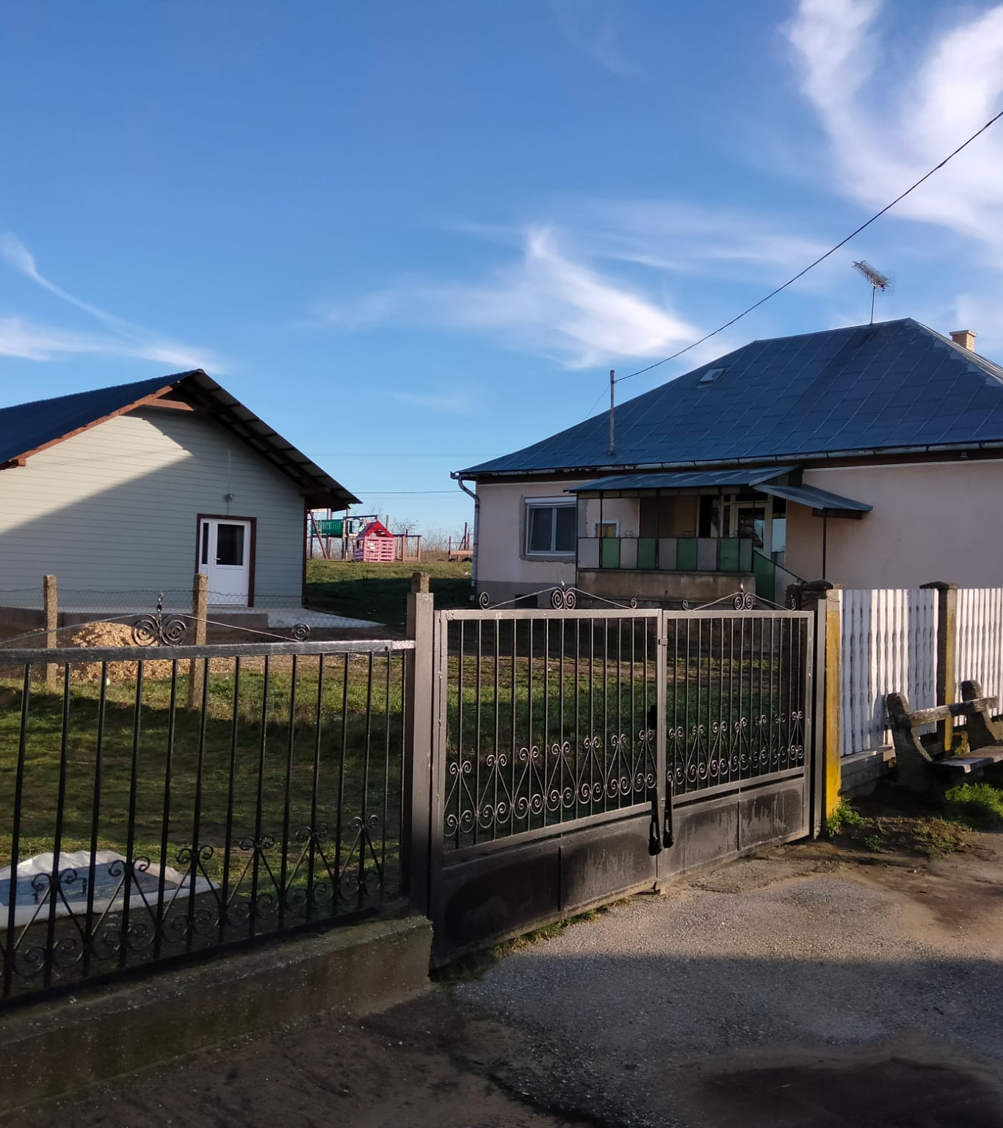
Jurjen en Ruth met
Rebekka en Hanna,
huis in Hongarije

Slide 7
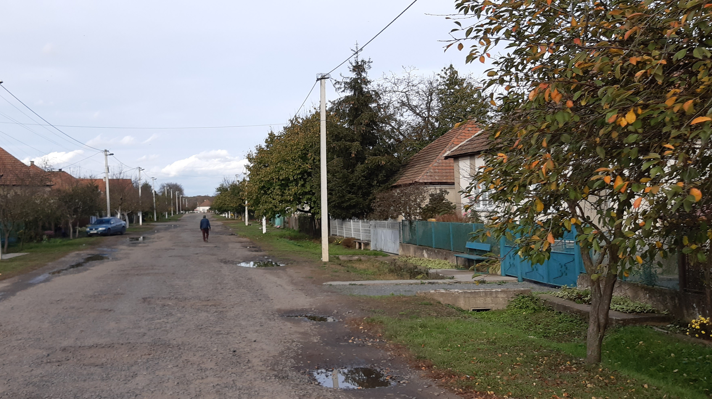
Straatbeeld Roma-kamp

Slide 8
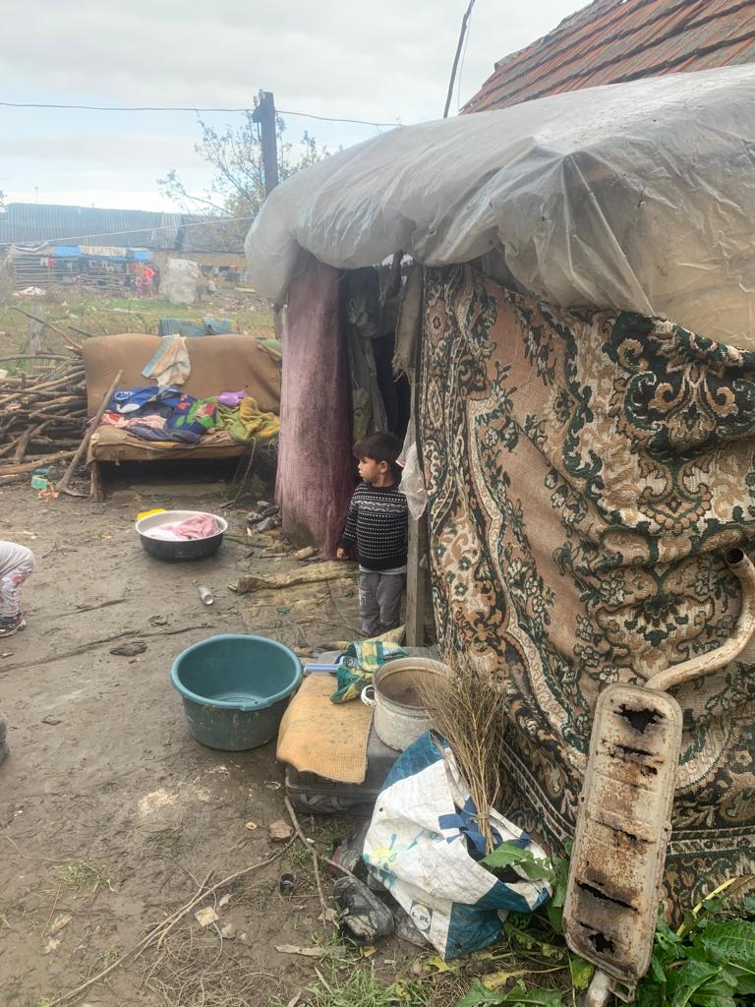
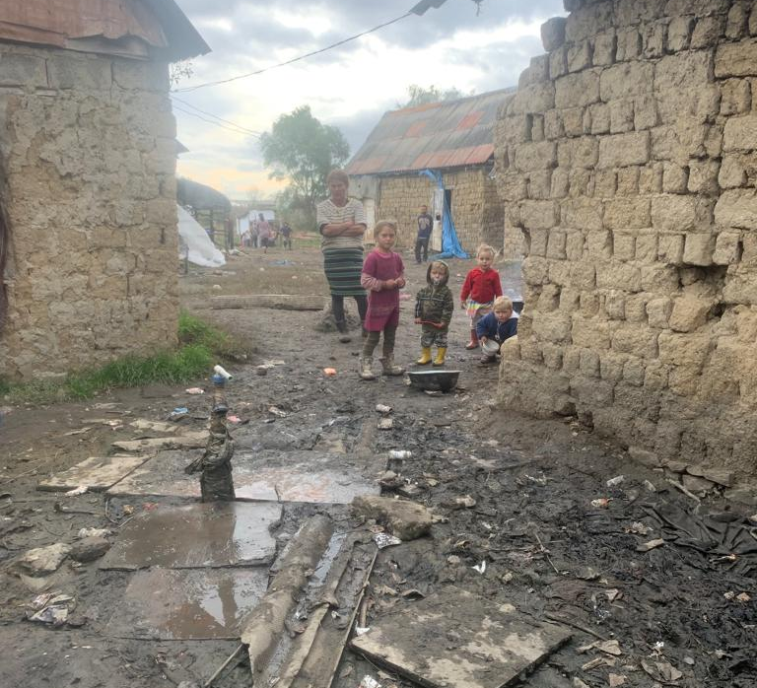

Slide 9
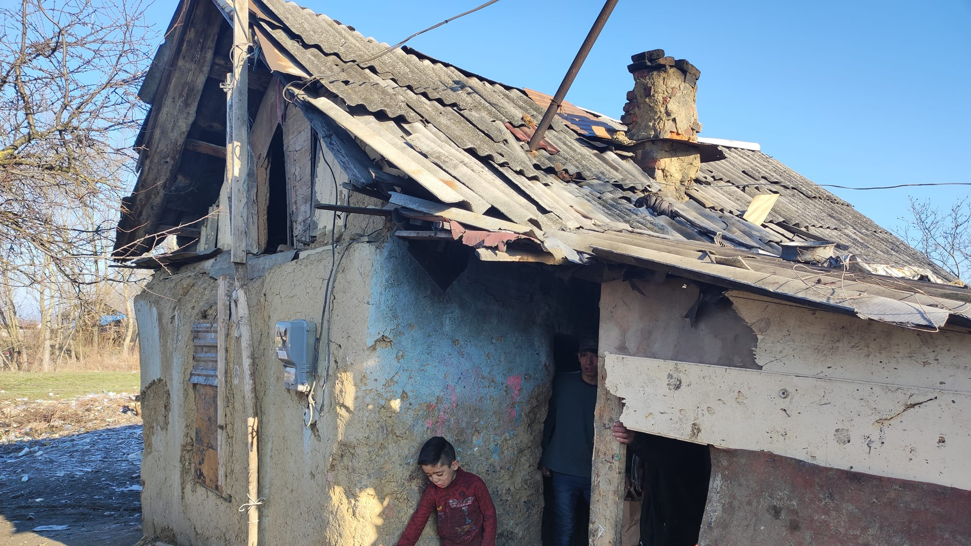

Slide 10
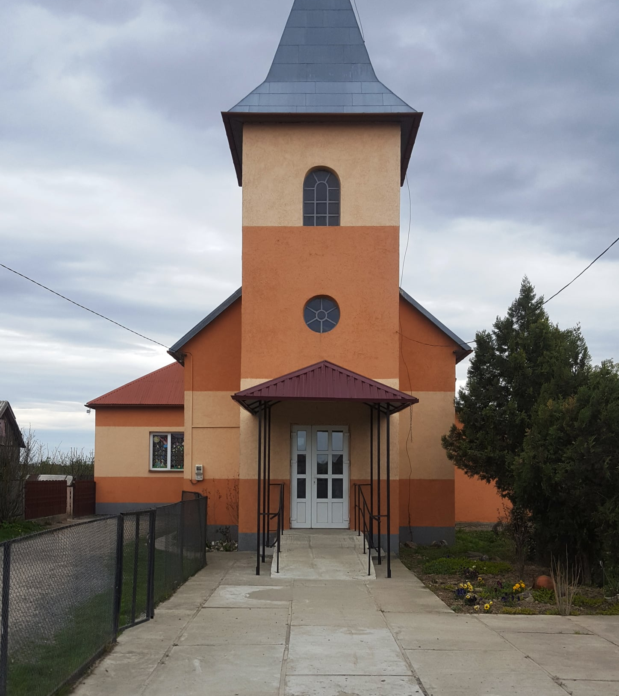
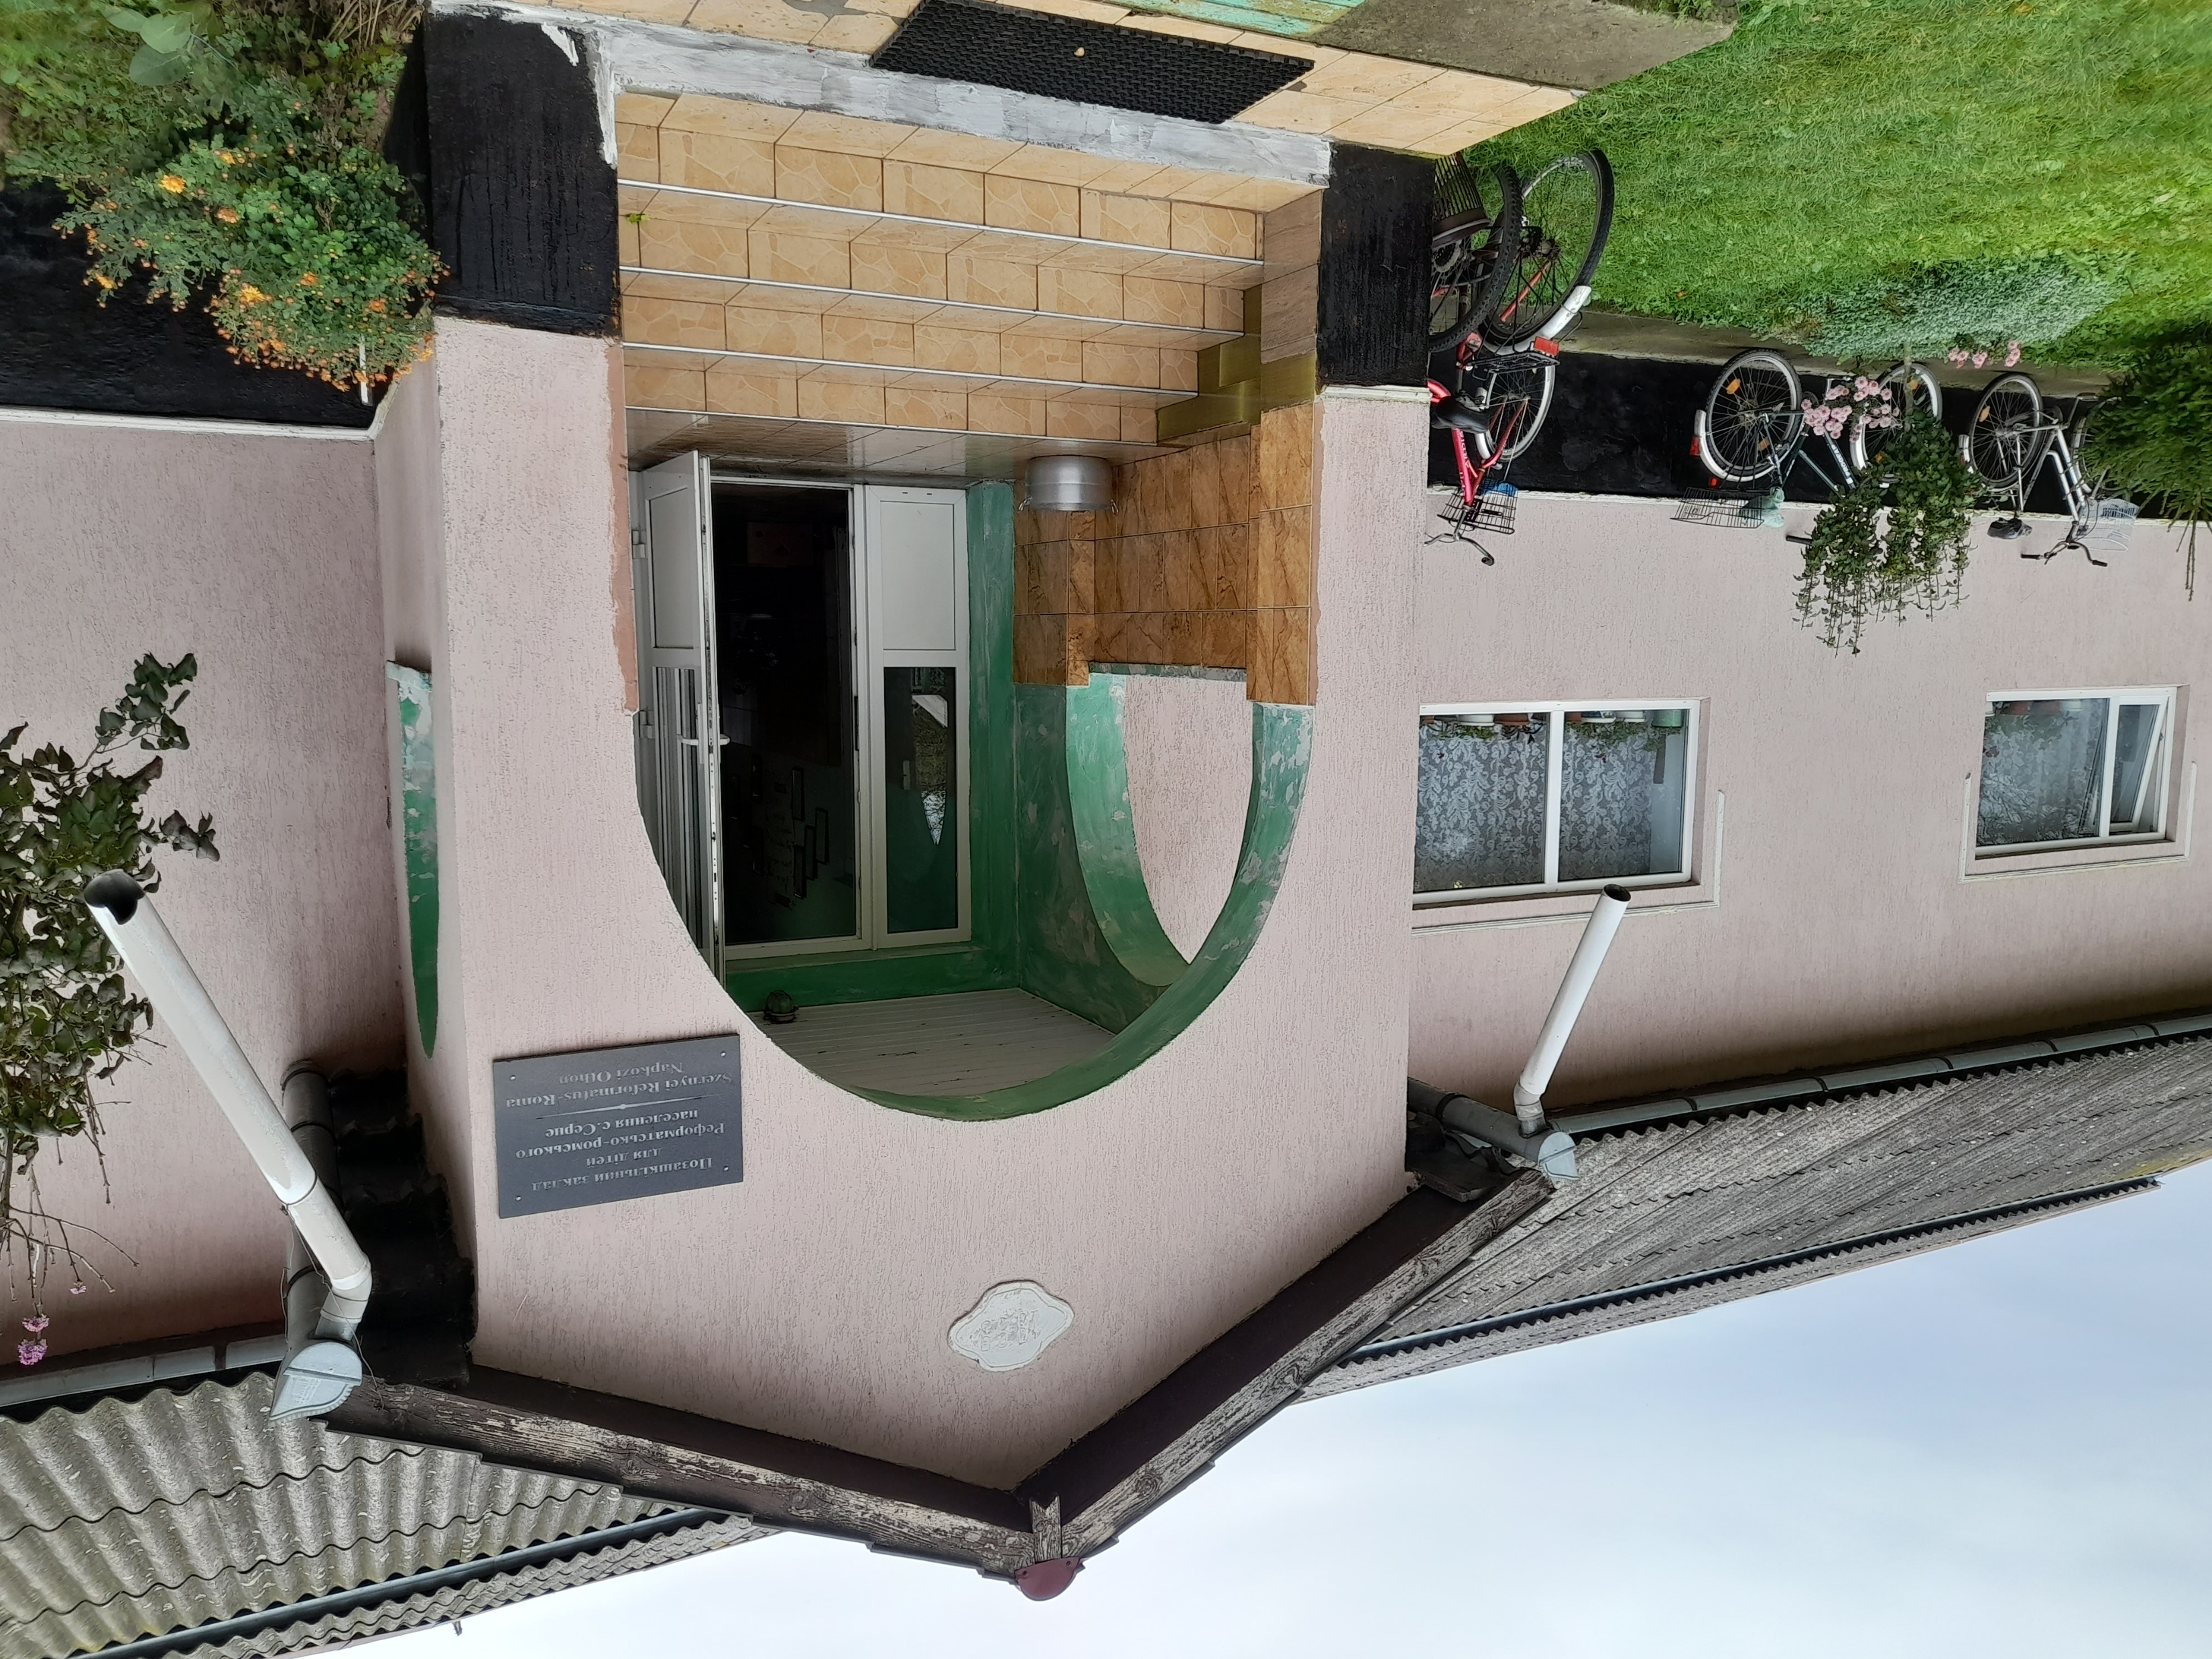

Slide 11
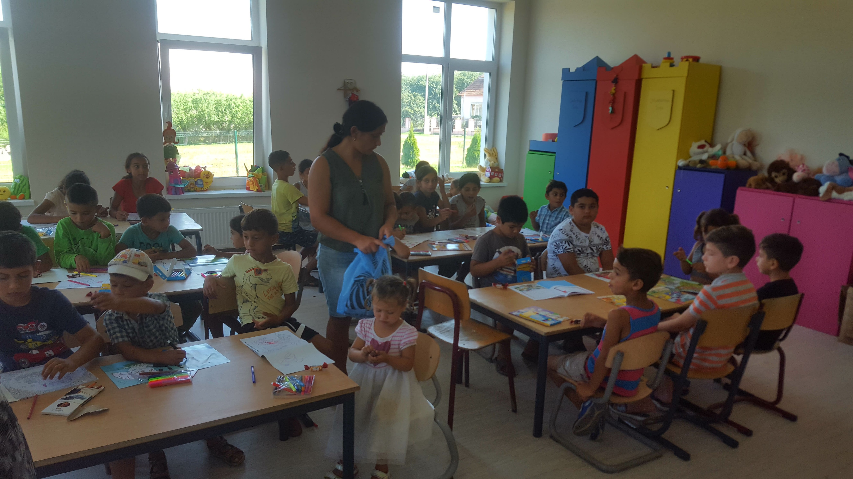
Onderwijs

Slide 12
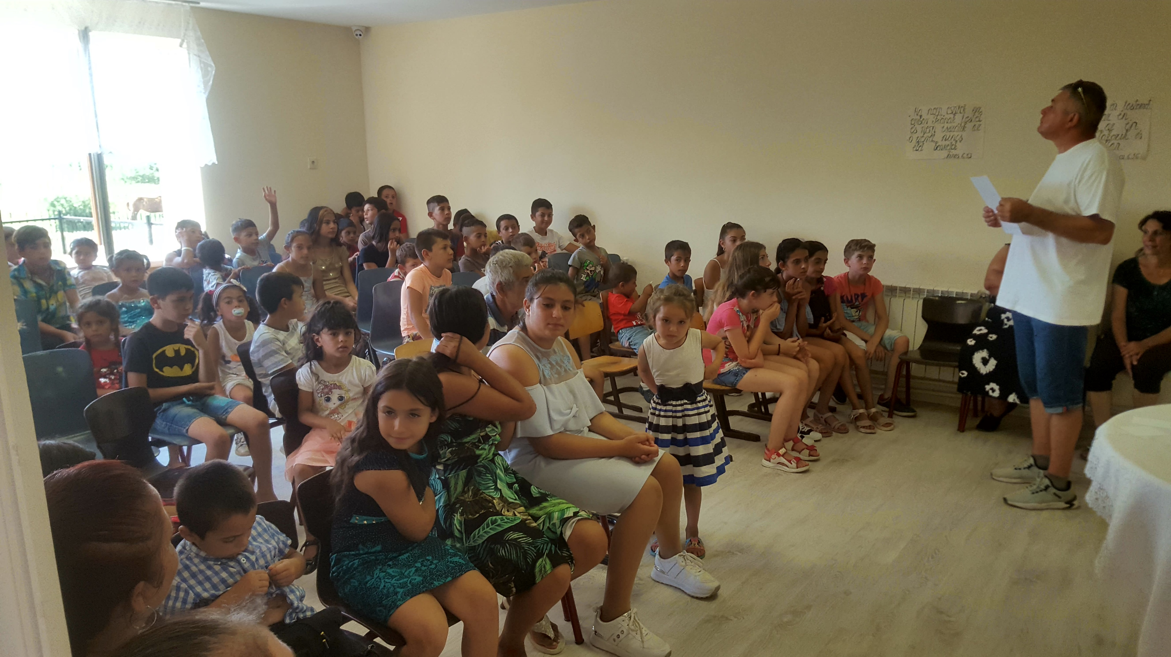
Zomer-Bijbelweek

Slide 13
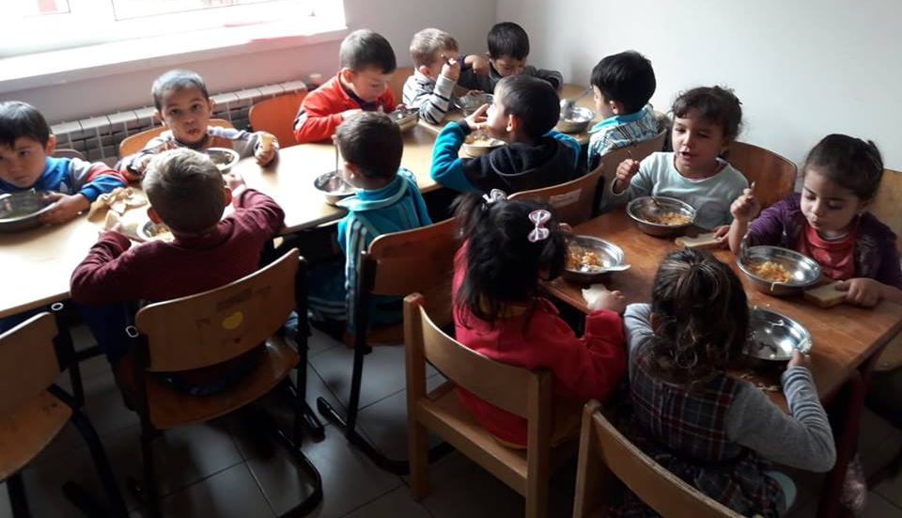
Lunchproject
Lunchproject
Warme lunch peuterspeelzalen en scholen
Ondersteuning lunches VO/Gymnasium
Klaarmaken en rondbrengen
Per schooldag 180 lunches, per lunch € 0,70 per kind per dag
Financiering

Slide 14
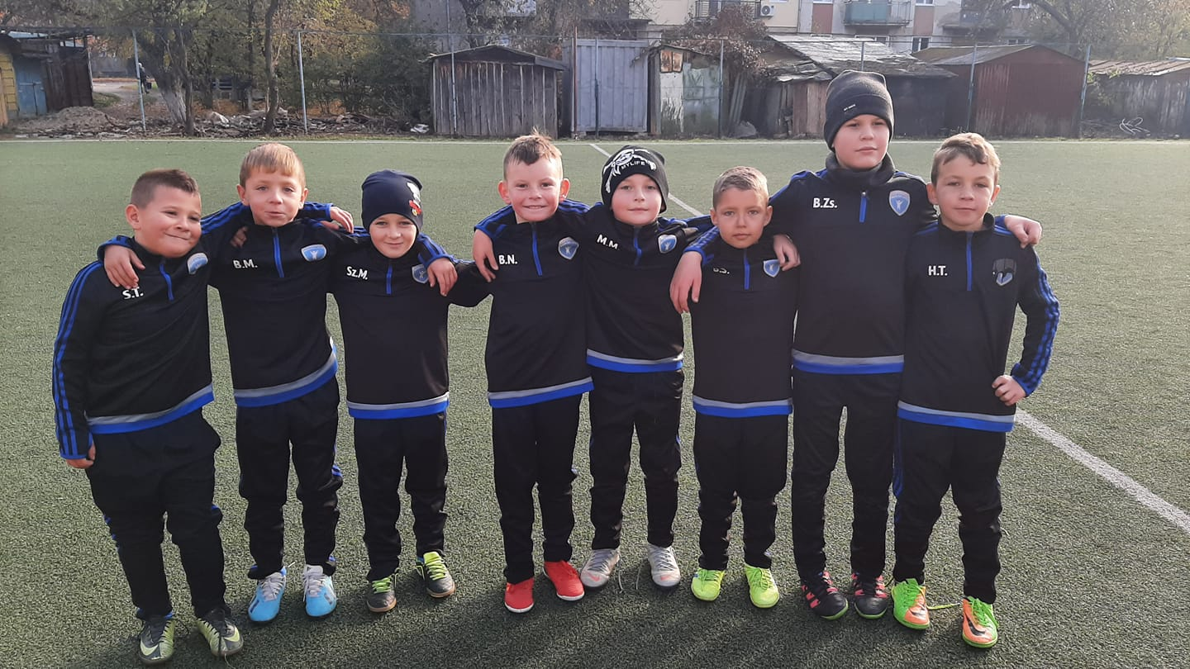
voetbalproject

Slide 15
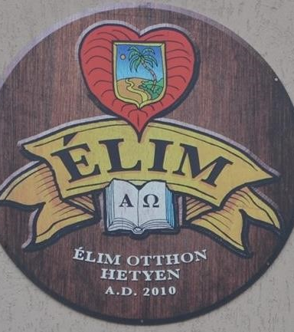
dagopvang gehandicapten

Slide 16
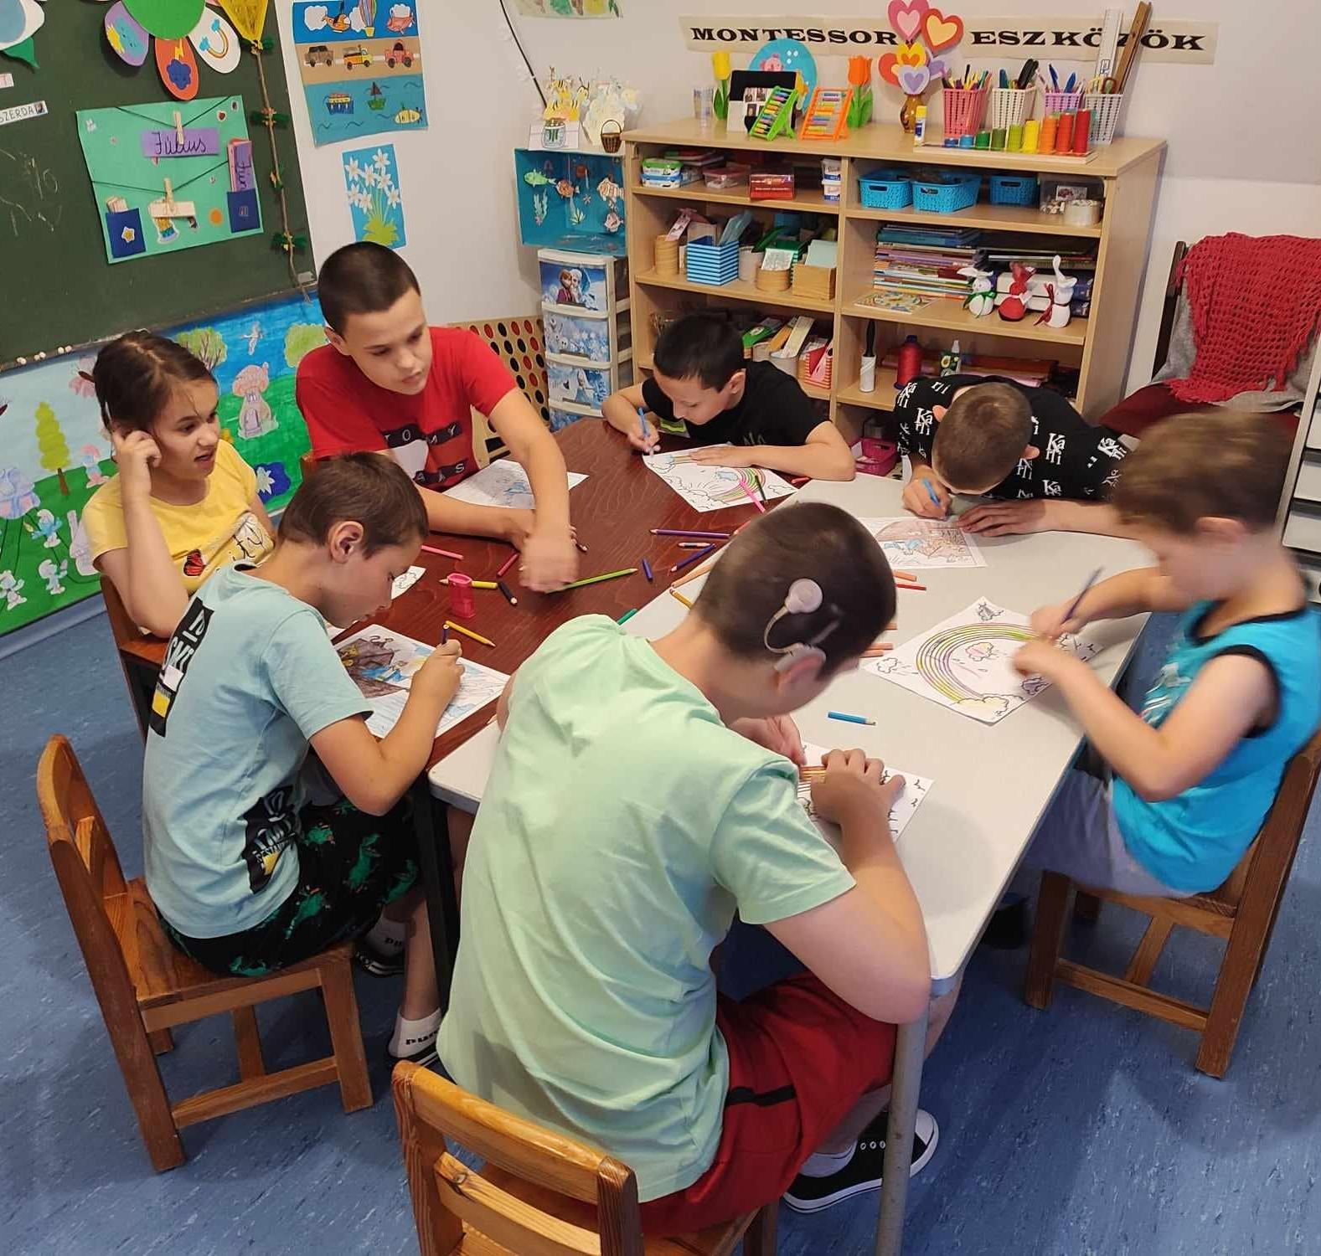

Slide 17
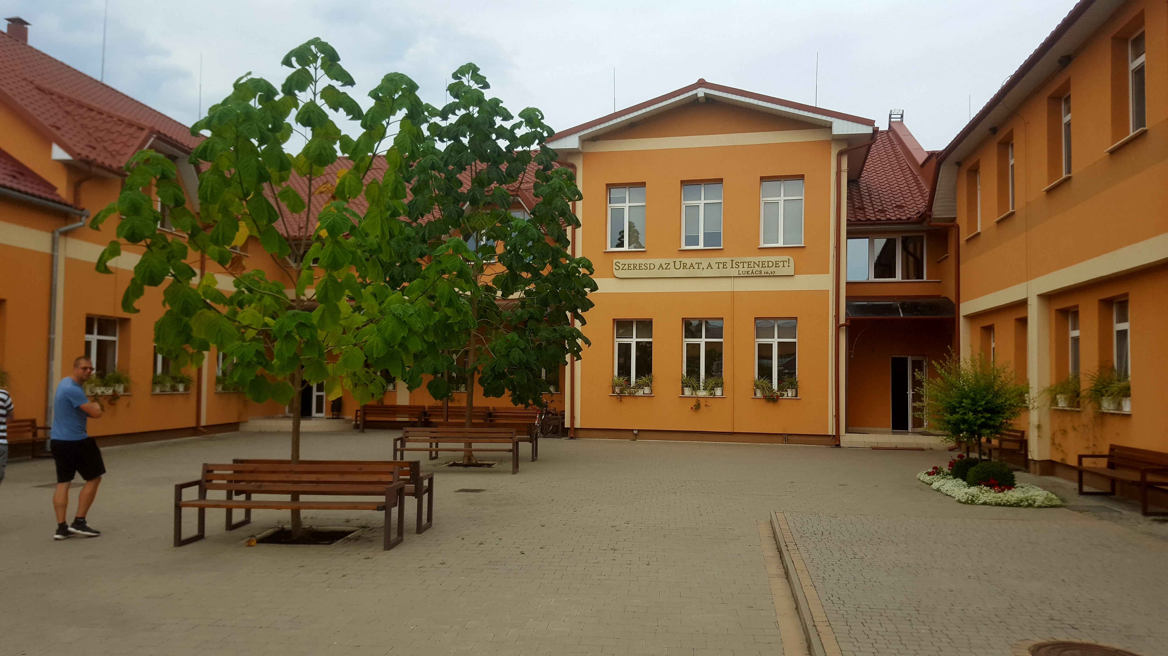
Gymnasium in Nagydobrony

Slide 18
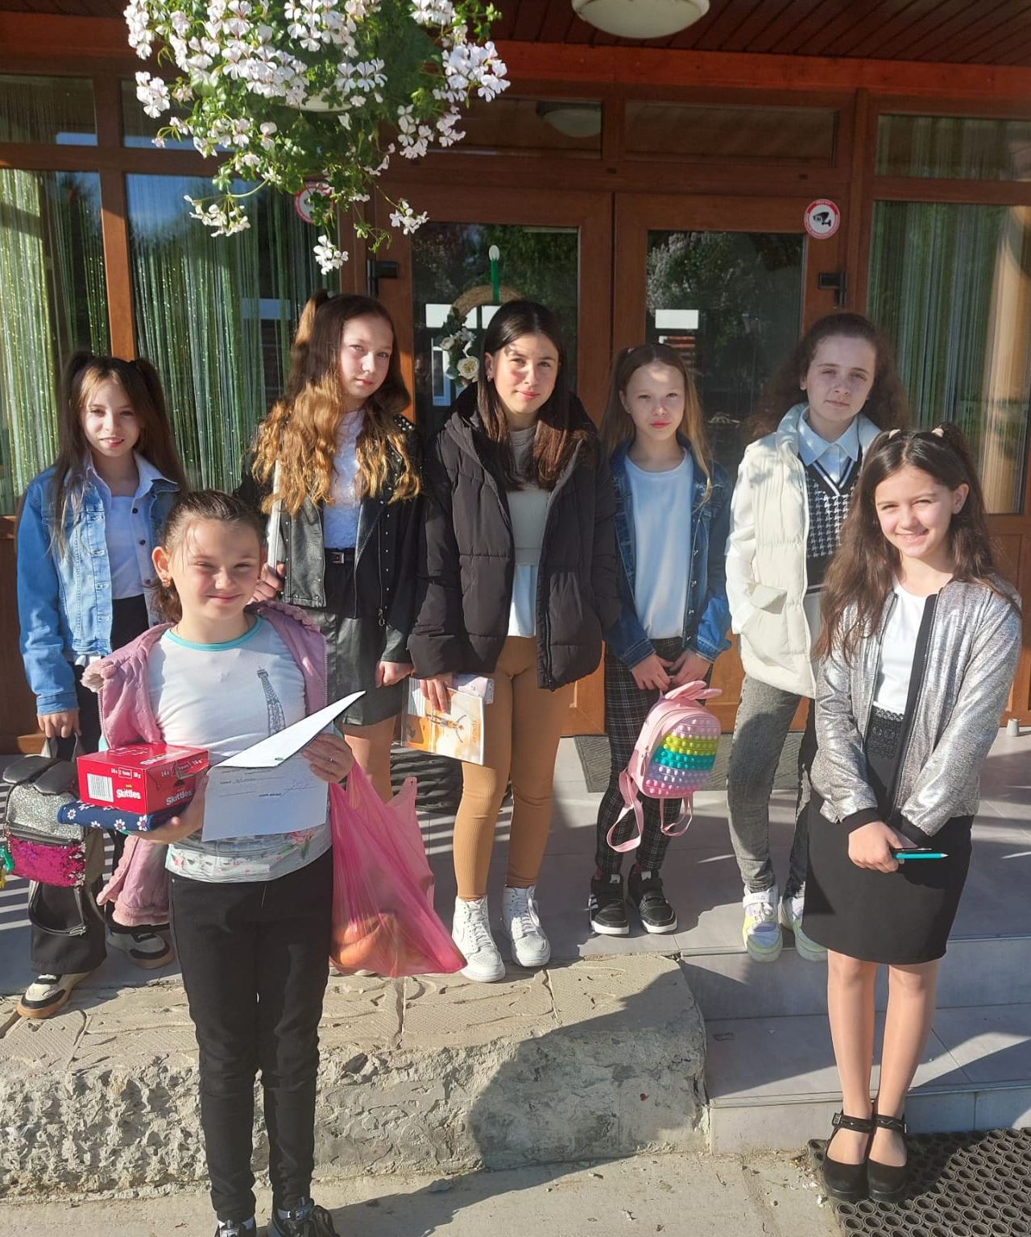
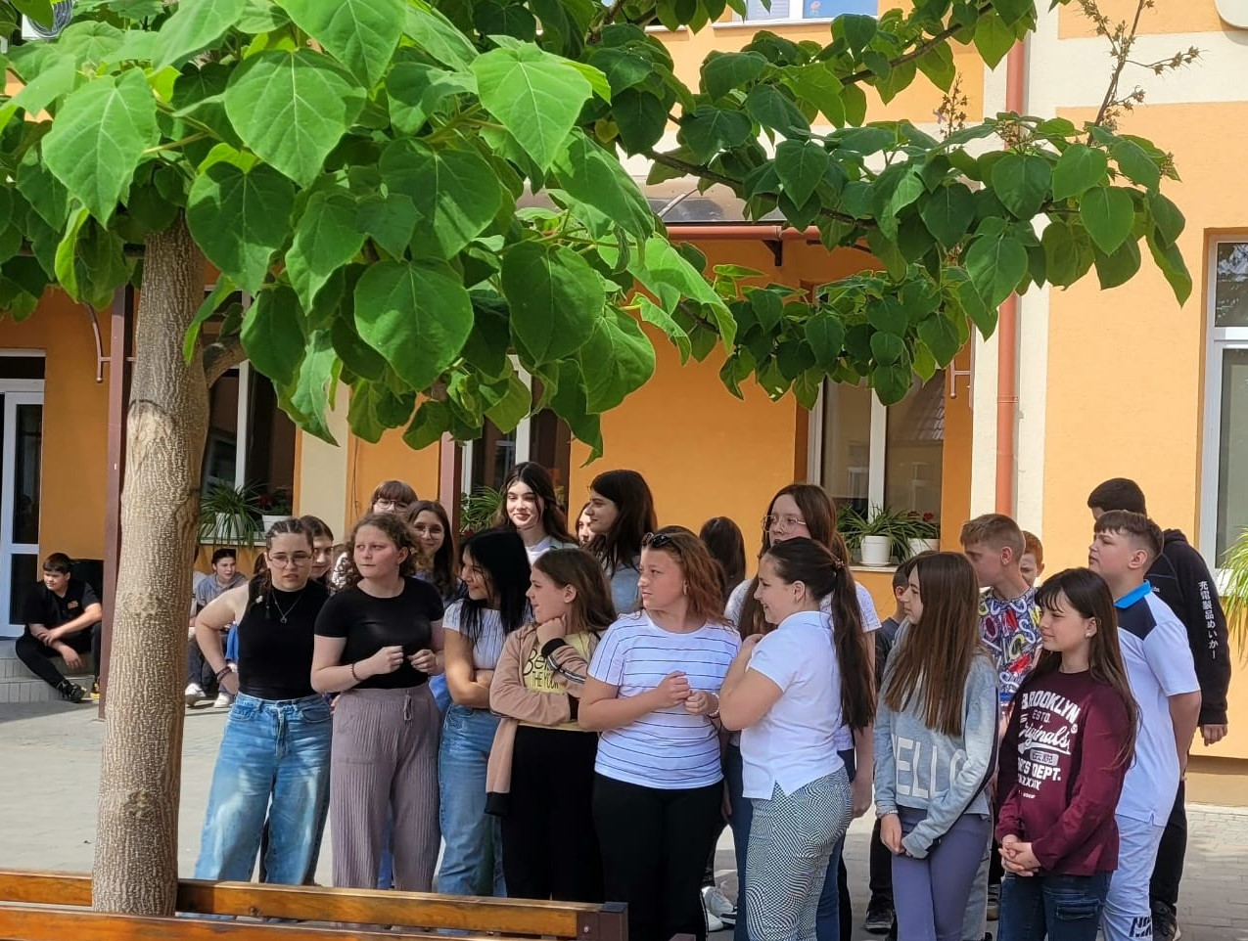

Slide 19
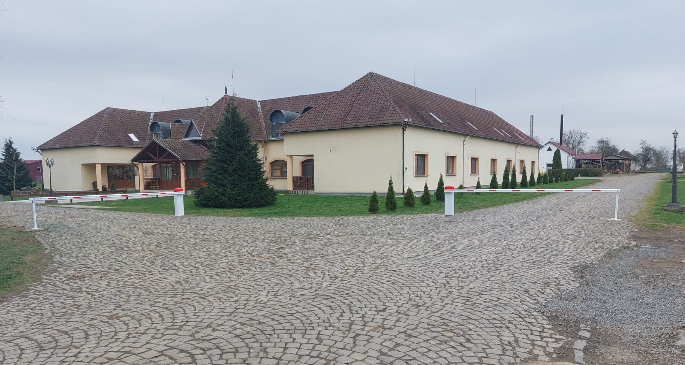
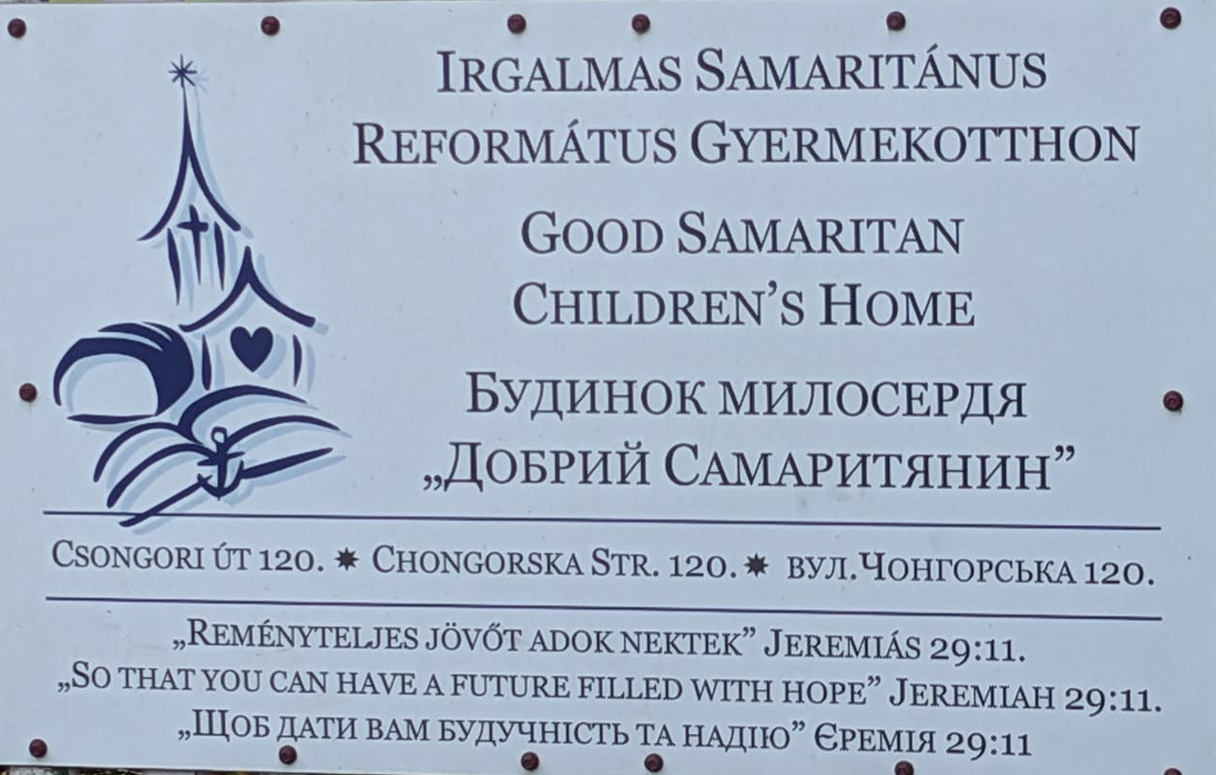
Kindertehuis
in Nagydobrony

Slide 20
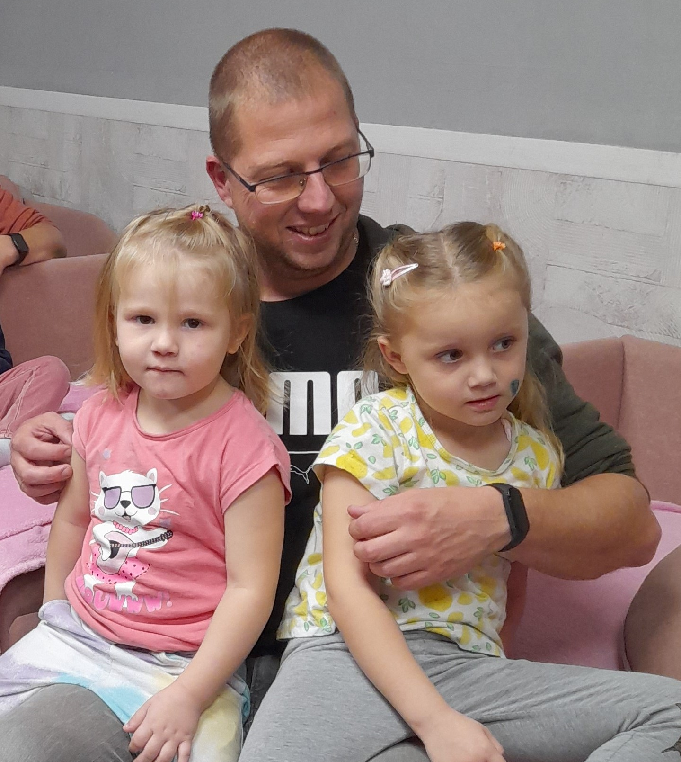
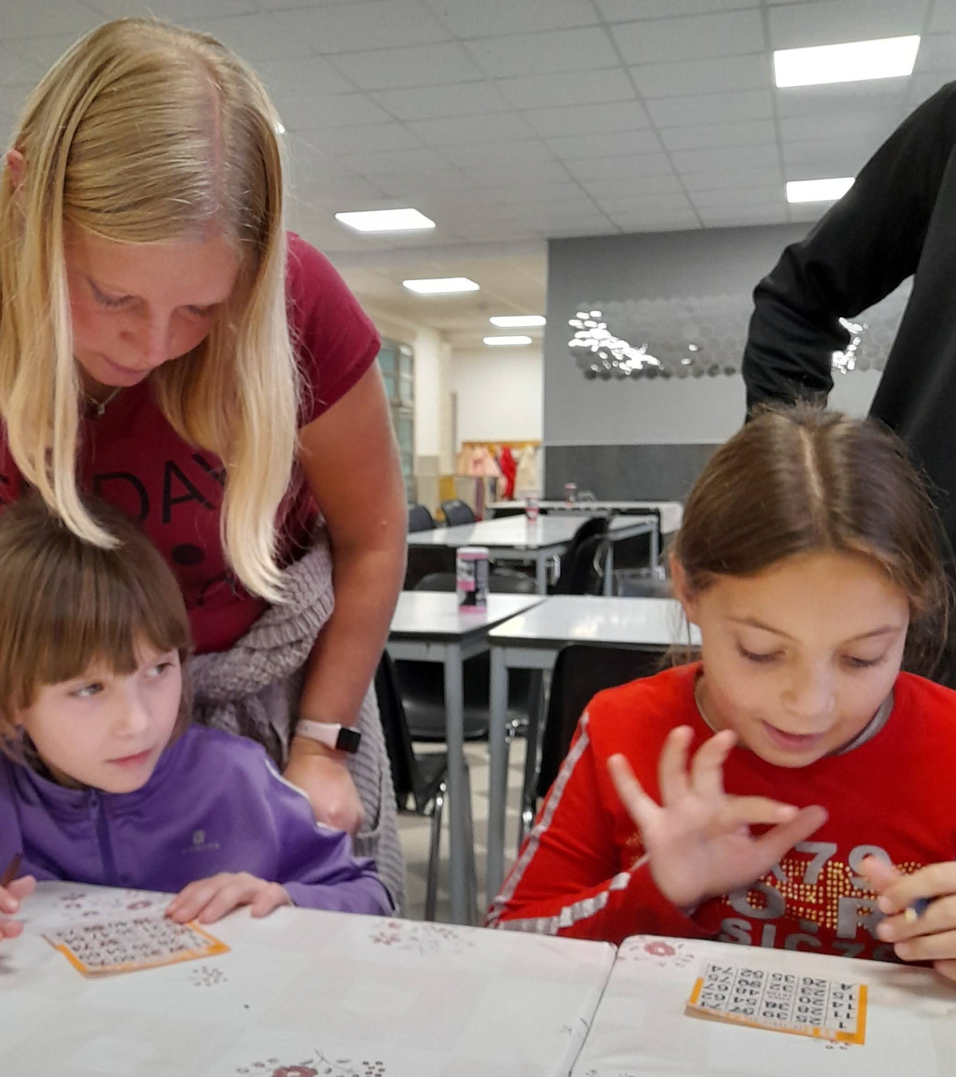

Slide 21
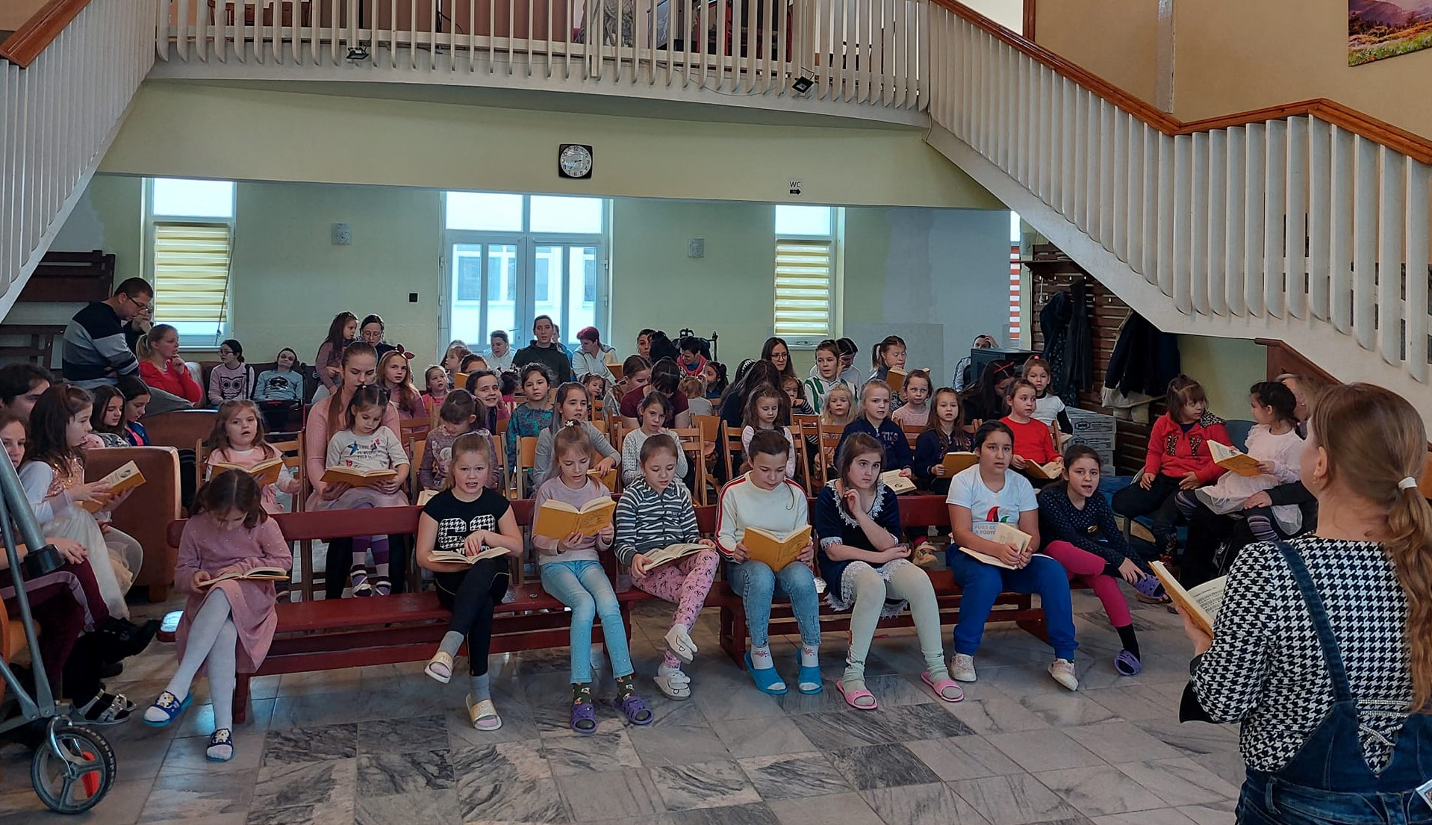

Slide 22
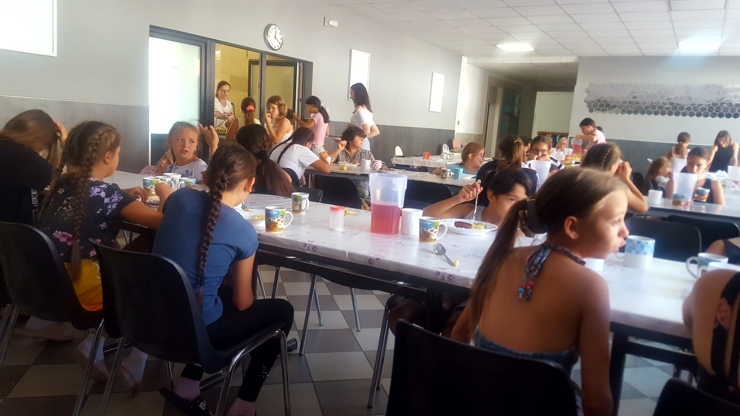

Slide 23
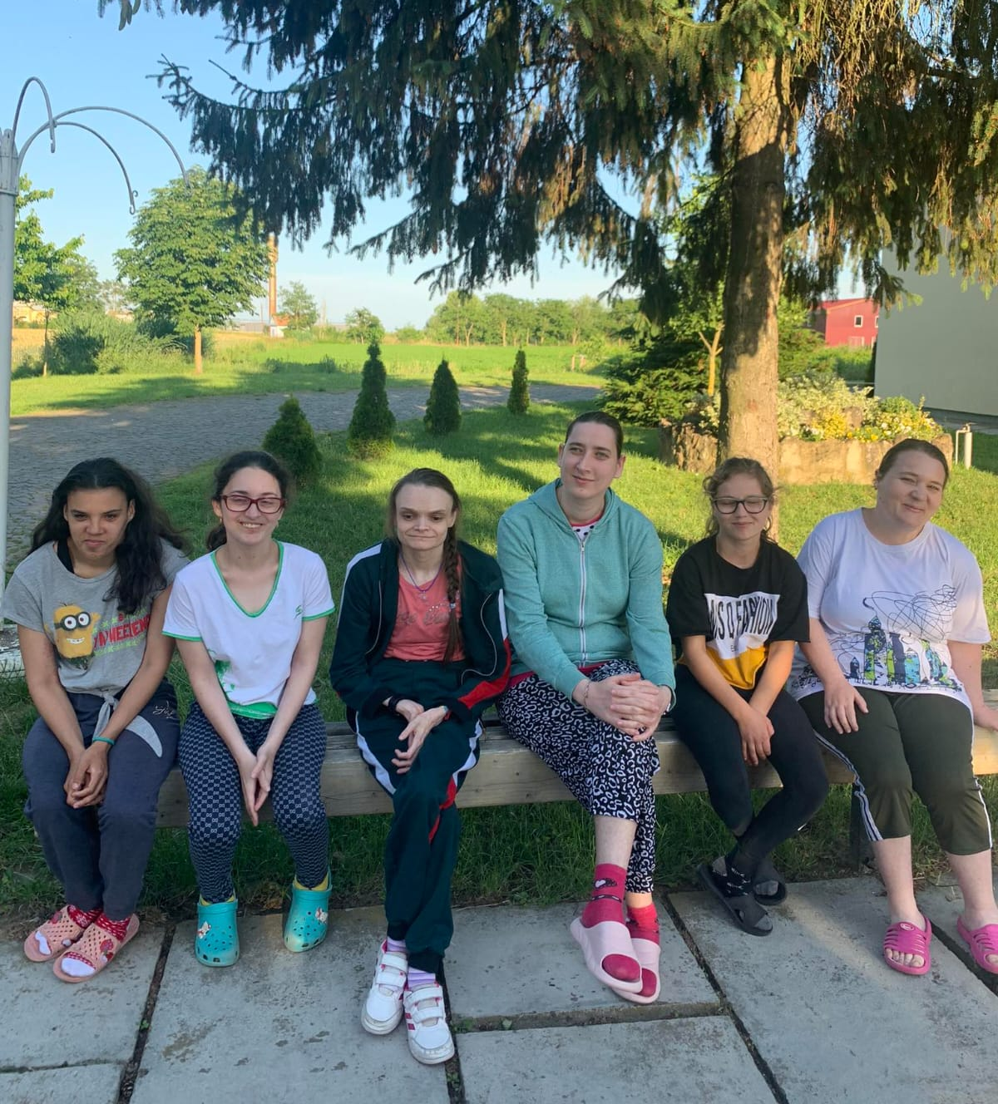
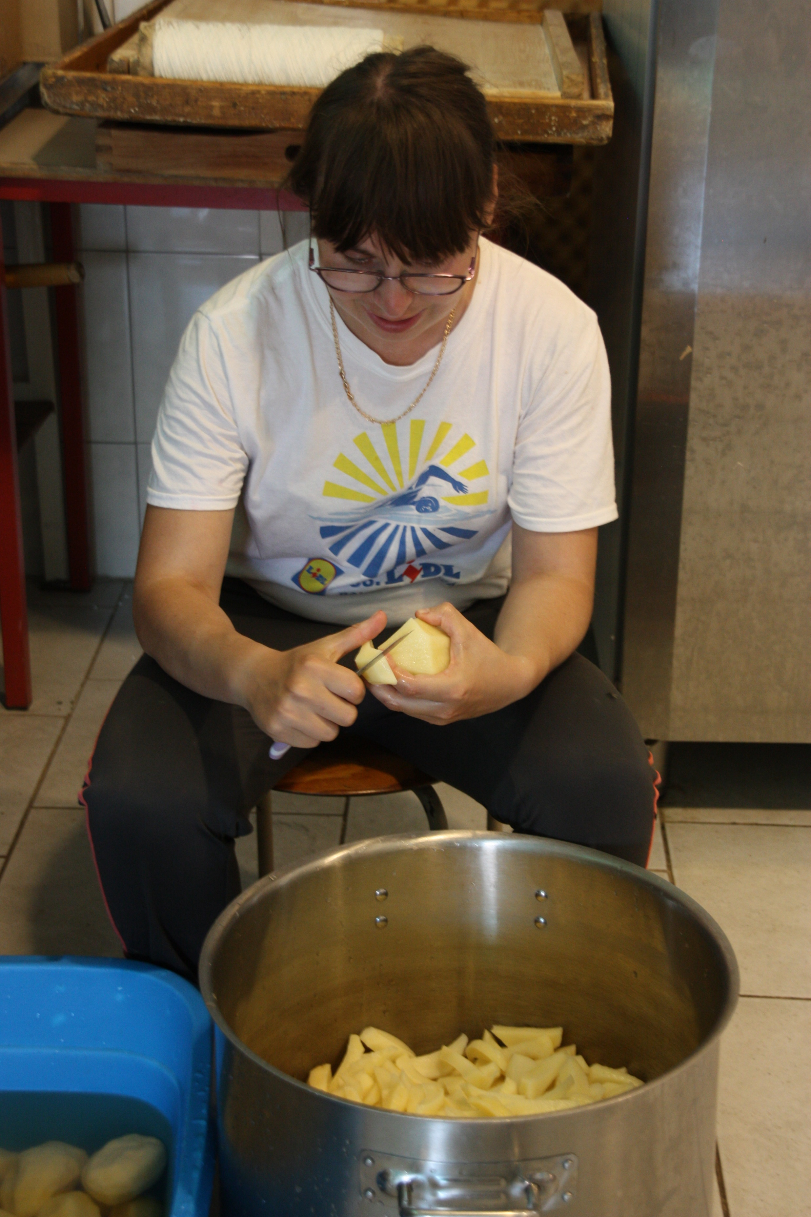

Slide 24
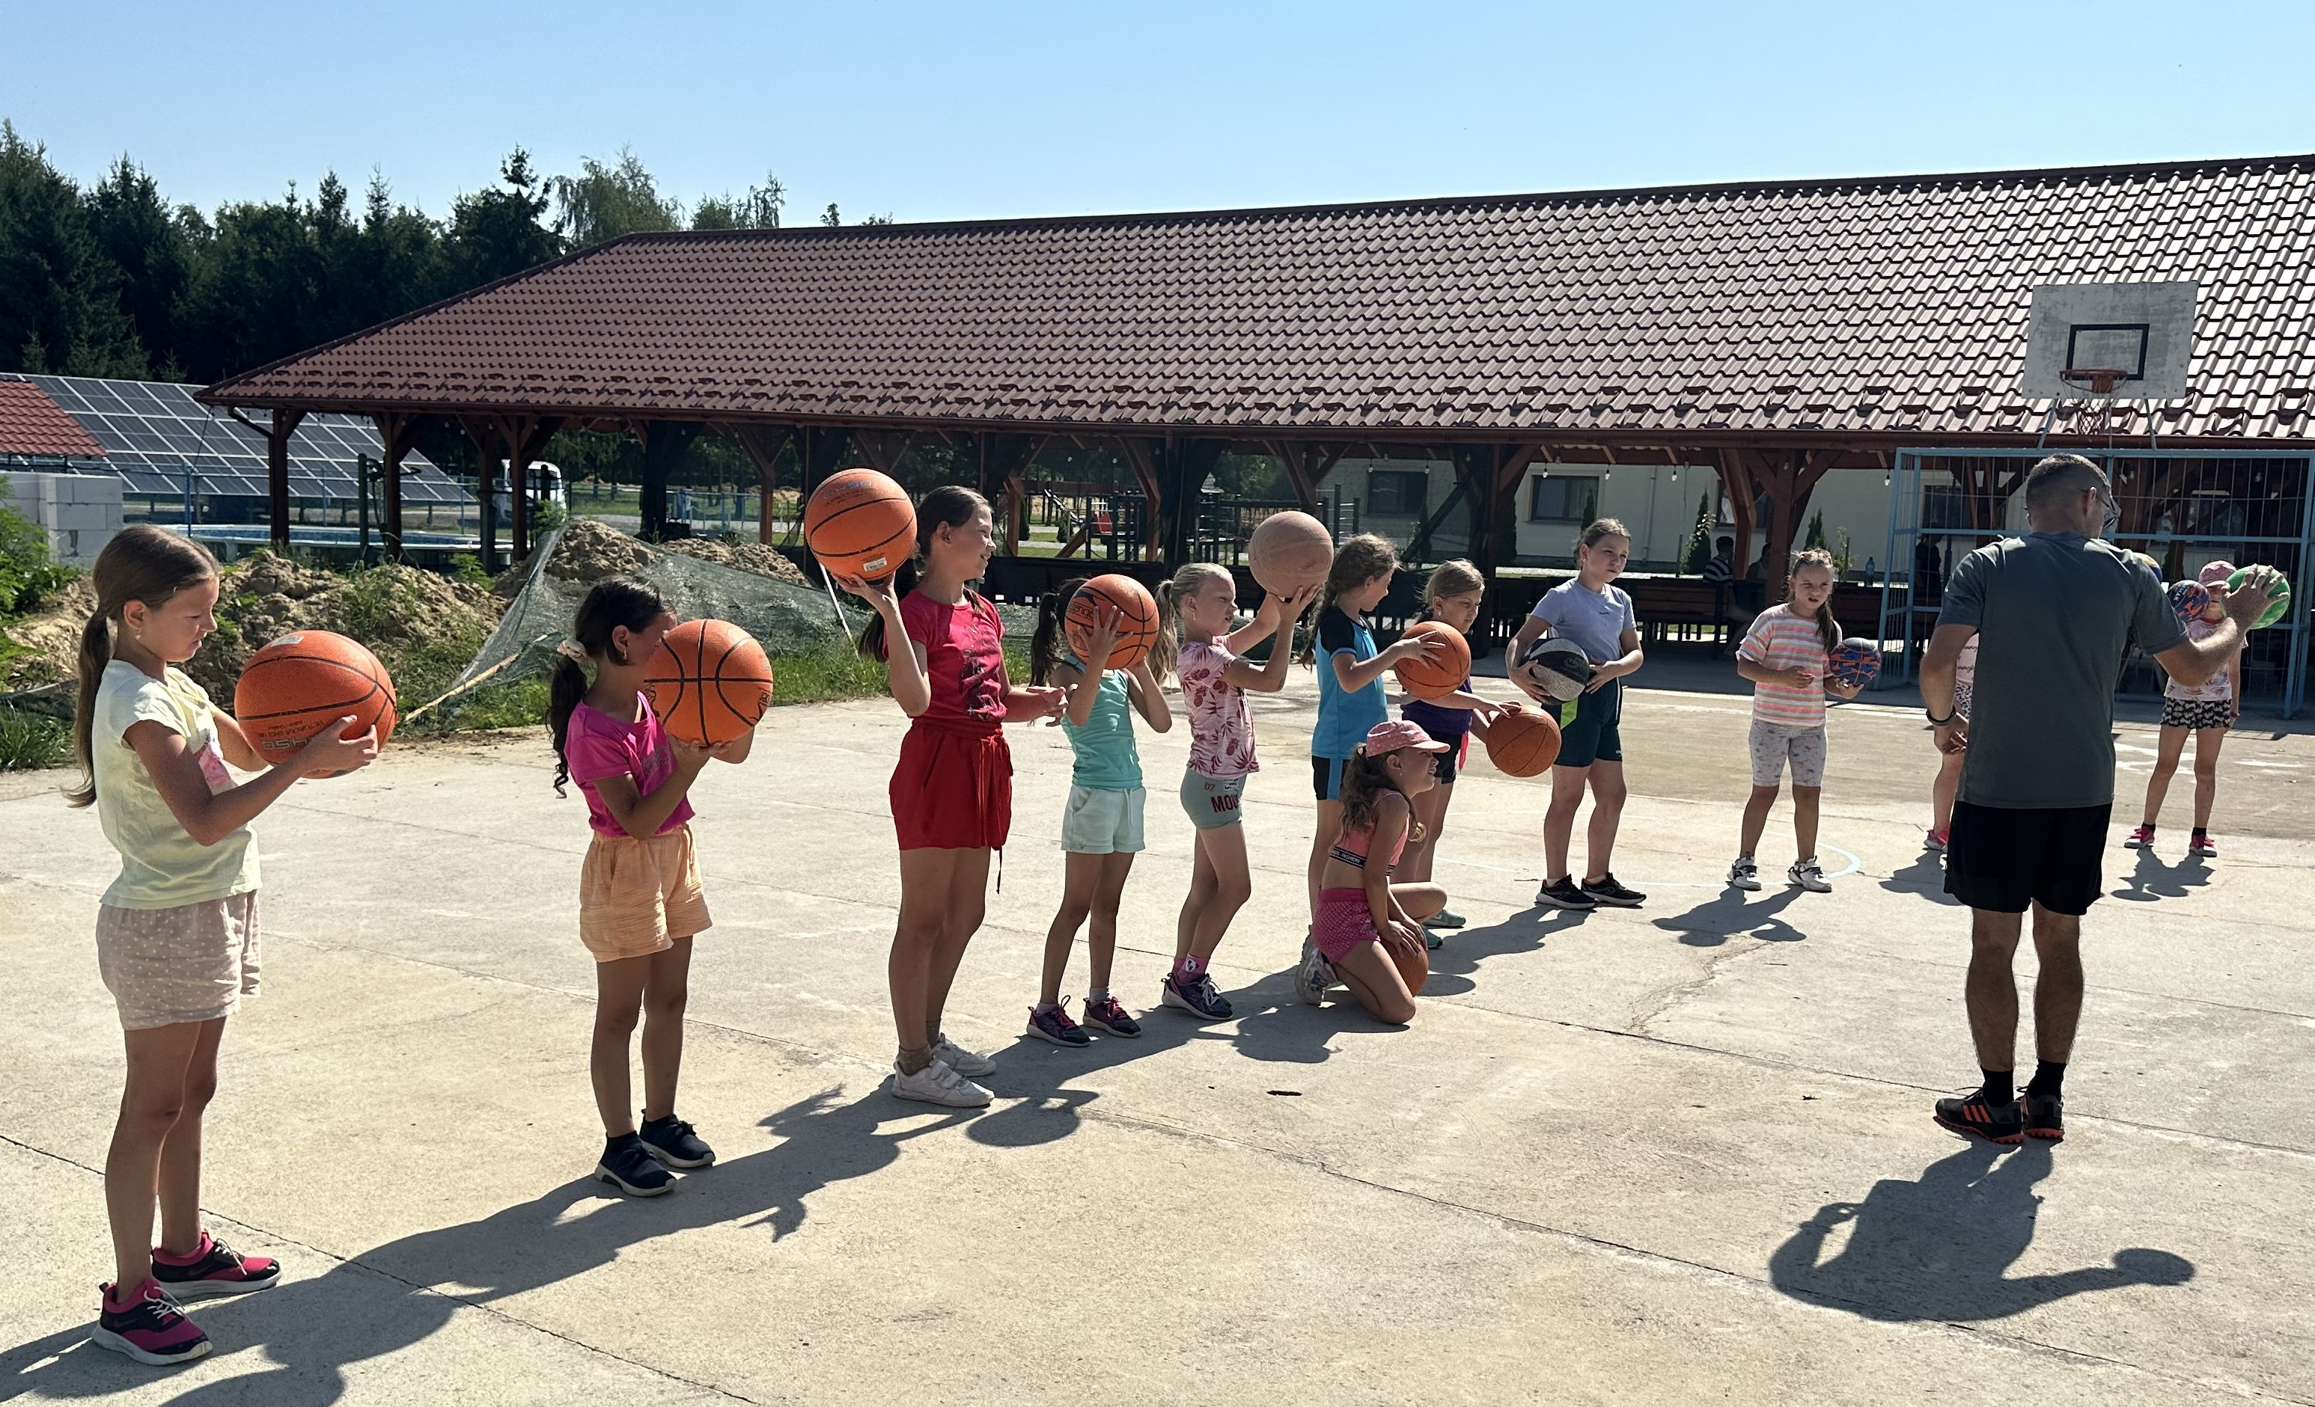

Slide 25
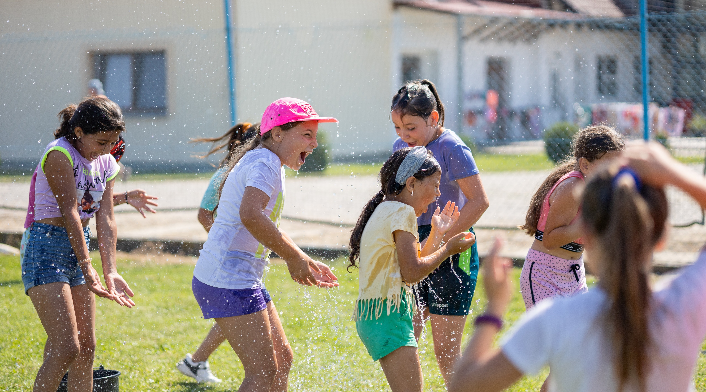

Slide 26
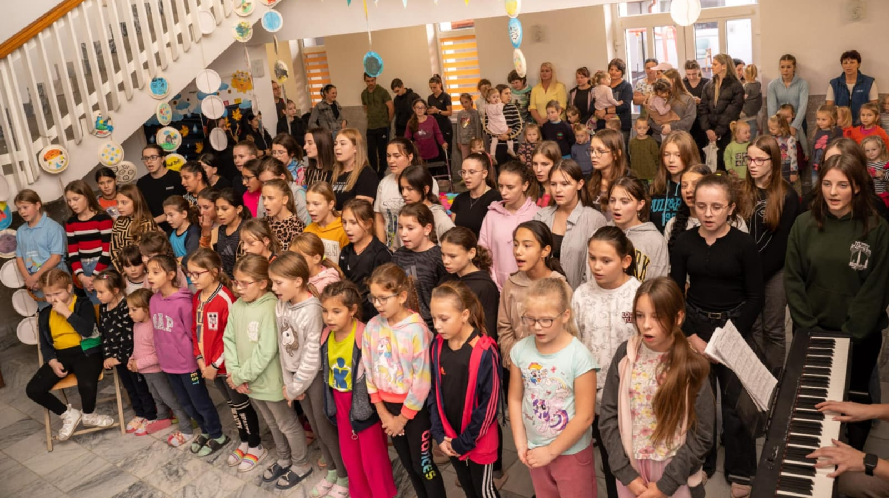

Slide 27
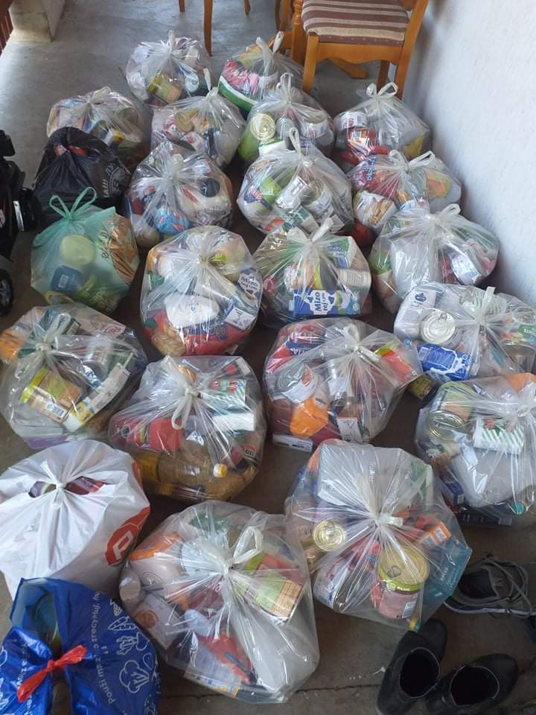
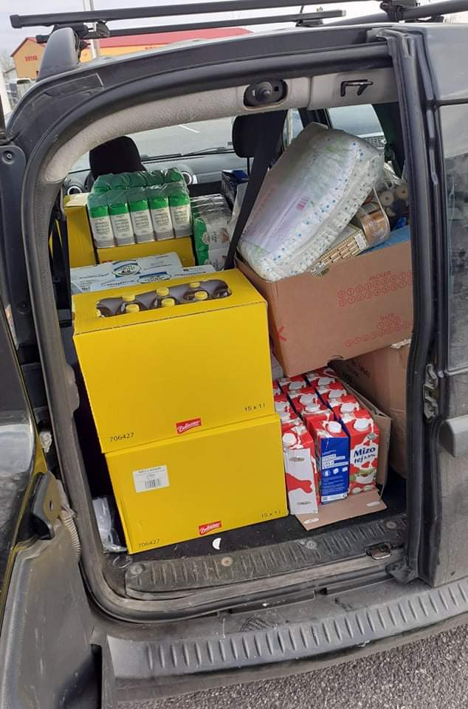
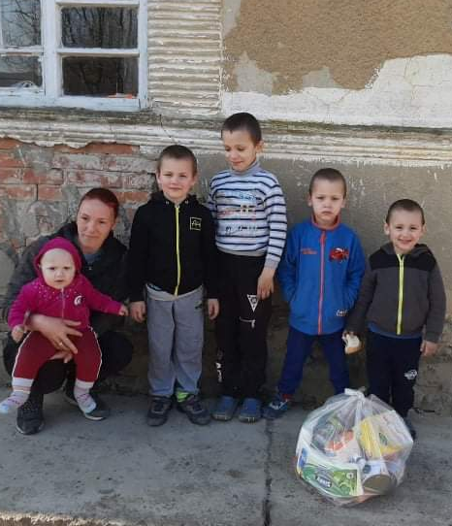
24 februari 2022
Oorlog in Oekraïne
Vluchtelingen- en voedselhulp

Slide 28
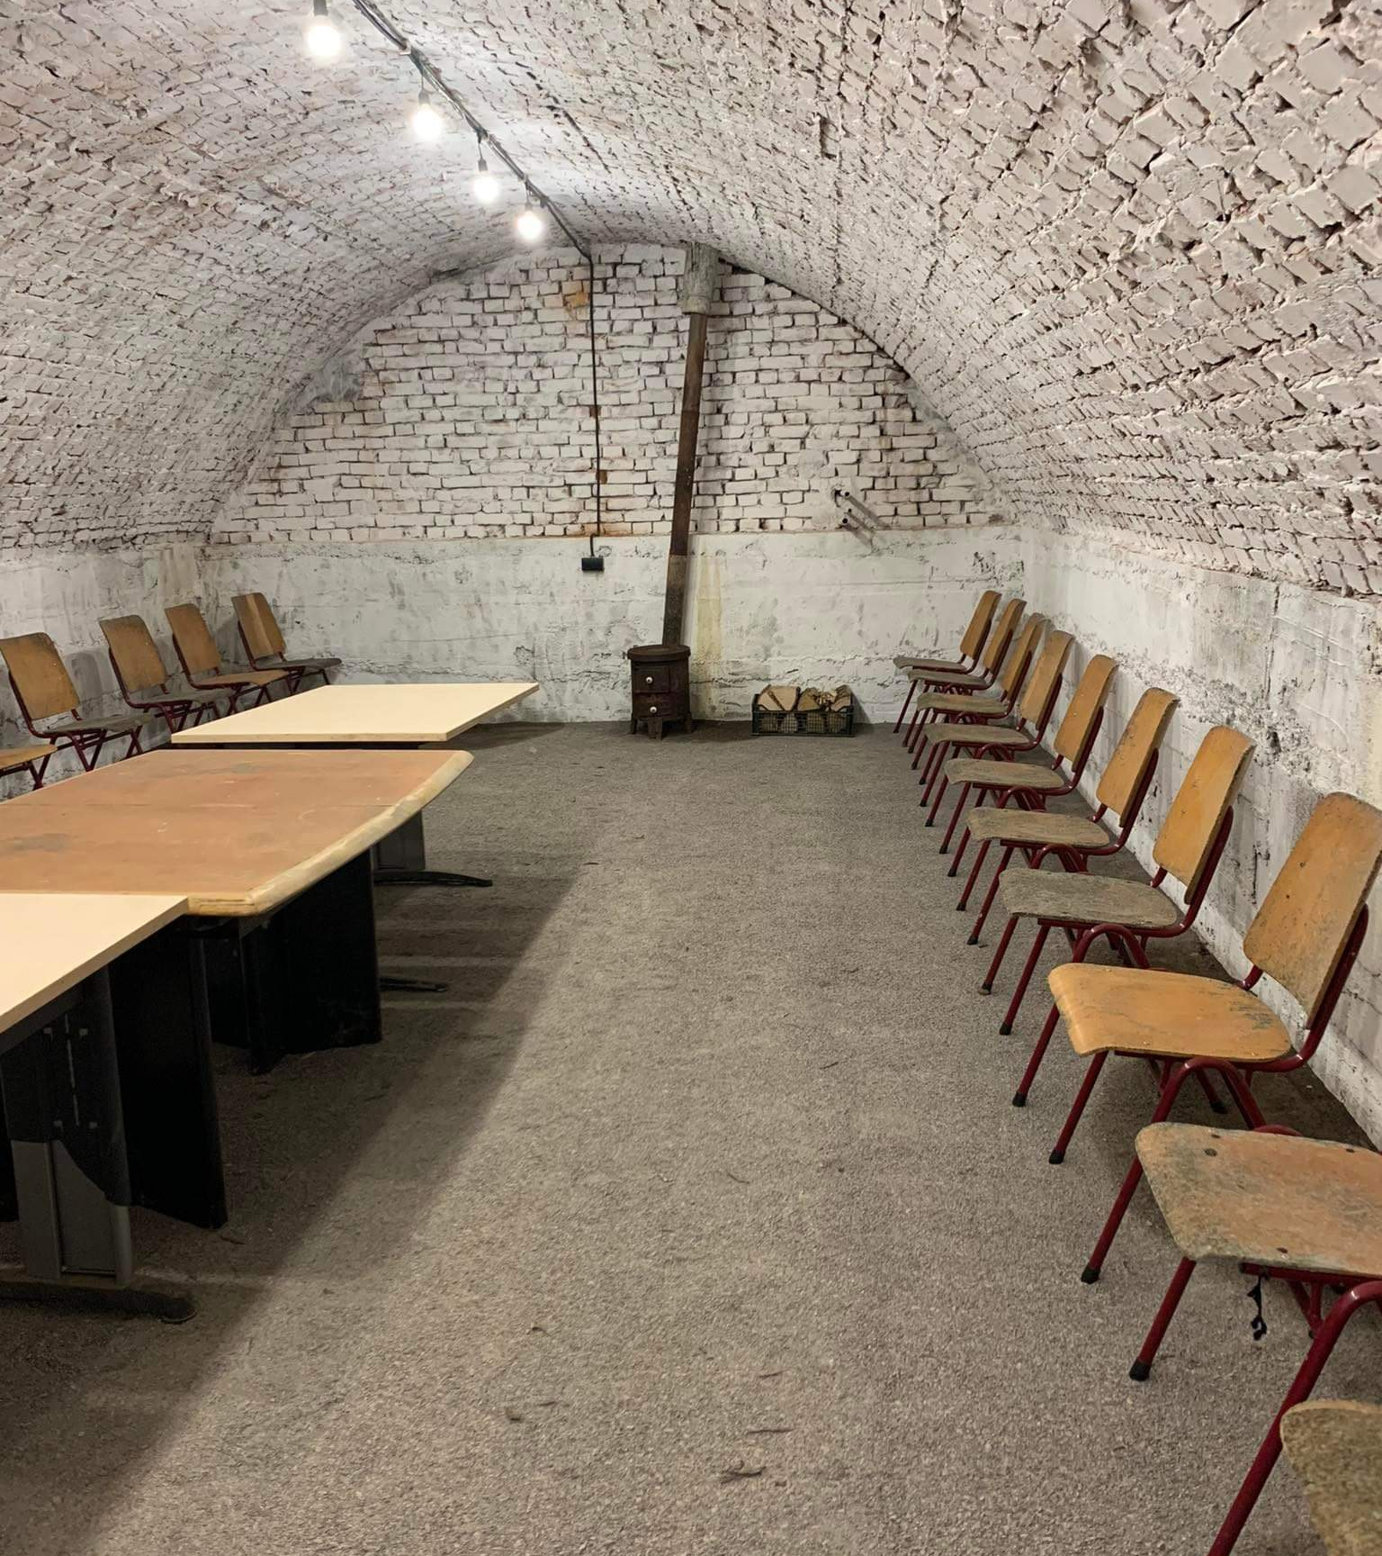
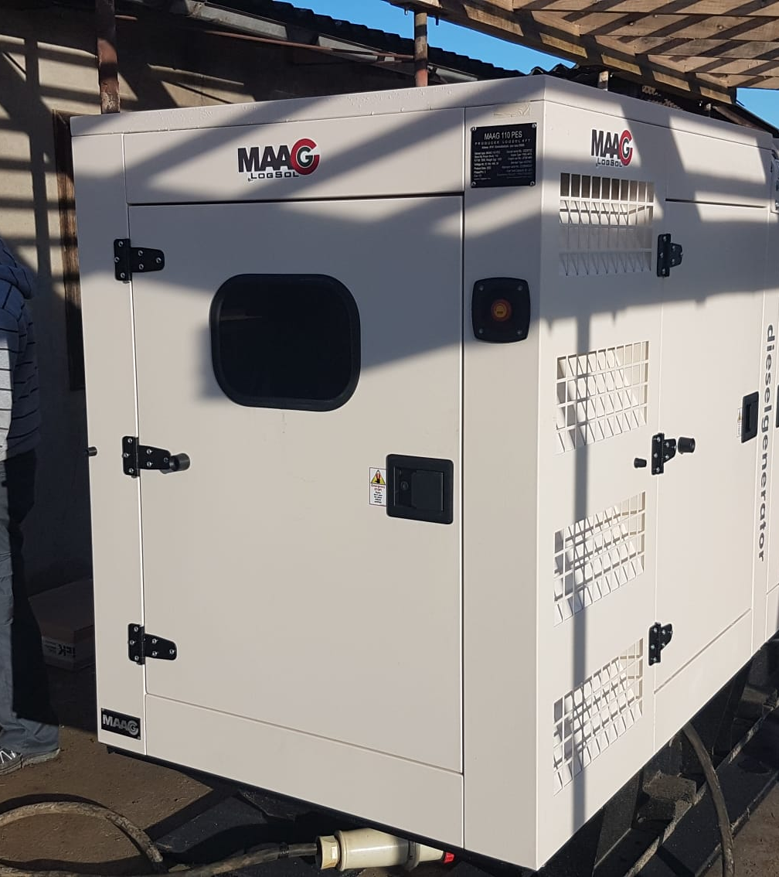
schuilkelder
generator

Slide 29
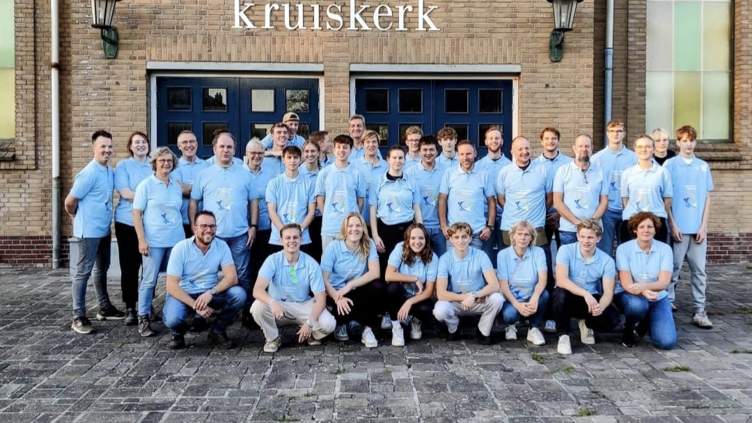
Oekraine reis herfst 2024

Slide 30
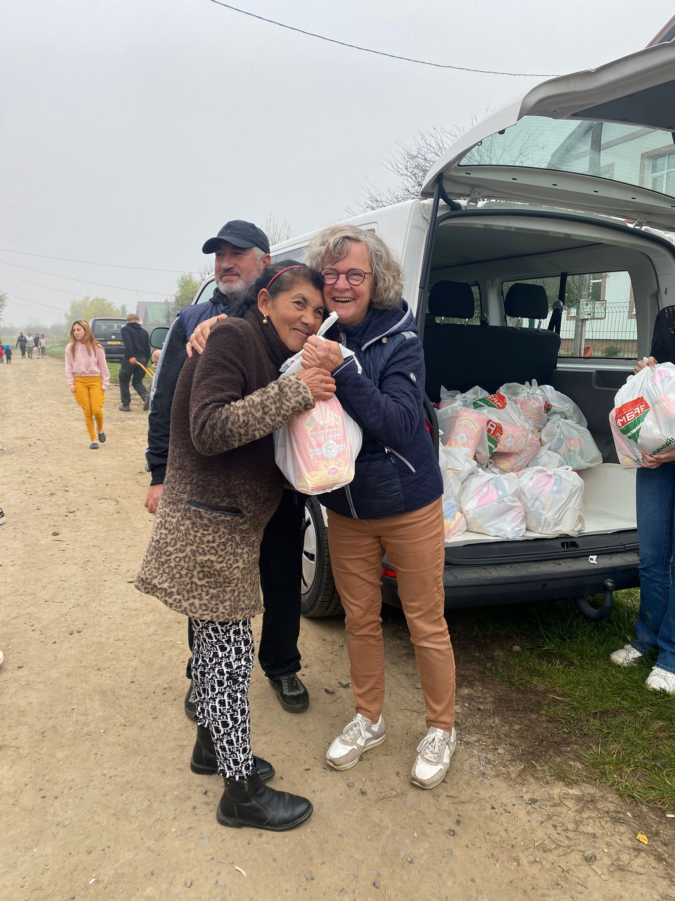
Voedselpakketten inkopen en uitdelen op het Roma-kamp

Slide 31
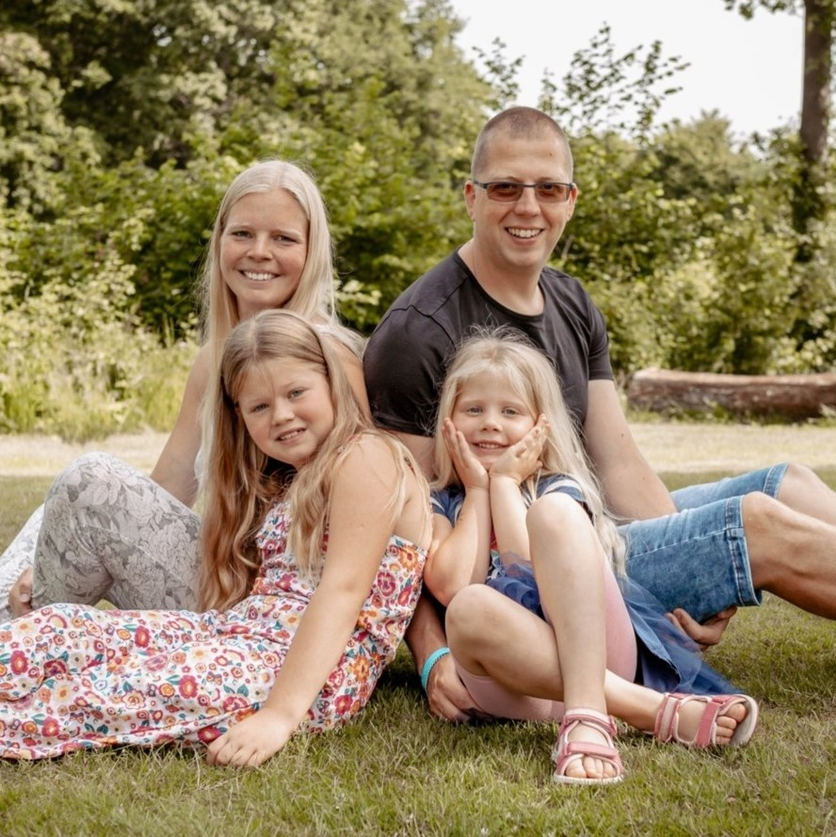
HELP ONS HELPEN!

